Slide 1
Politica economica
Lezione 20.23
Banca centrale
Paolo Paesani
DEF Tor Vergata

Slide 2
La banca centrale
Le banche centrali sono istituzioni monetarie e finanziarie pubbliche (IFM) istituite per svolgere una serie di funzioni relative alla gestione/regolamentazione della moneta e del credito nell’economia.
Il rapporto tra le banche centrali, i governi e i parlamenti nazionali si è evoluto nel tempo, in molti casi, dalla subordinazione all'indipendenza (con obbligo di trasparenza e informazione/accountability).
Esiste un’ampia letteratura scientifica secondo la quale l’indipendenza della banca centrale migliora l'efficacia delle sue decisioni soprattutto in tema di politica monetaria (ampia letteratura, il dibattito si sta riaprendo).

Slide 3
Le funzioni della banca centrale
Emissione di banconote
Politica monetaria
Banca delle banche/prestatore di ultima istanza
Vigilanza e regolamentazione del settore bancario
Banca dello Stato / Gestione del debito pubblico
Gestione del sistema dei pagamenti interni e internazionali
Gestione delle riserve ufficiali, controllo dei flussi internazionali di capitale, gestione del regime dei cambio (se necessario), gestione delle riserve auree
Raccolta ed elaborazione di statistiche economiche e finanziarie
Ricerca economica
Collegamento con organismi internazionali (ad esempio la Banca dei Regolamenti Internazionali)

Slide 4
Emissione di banconote

Slide 5
Politica monetaria
Politica monetaria
  Decisioni di fondo: creazione e riforma del sistema monetario e bancario del paese, scelta del corso legale, scelta del regime di cambio.
  Decisioni operative: regolamentazione delle condizioni monetarie e finanziarie interne, in vista del raggiungimento di specifici obiettivi macroeconomici. Tra i possibili obiettivi di politica monetaria a livello operativo figurano: Stabilità dei prezzi, Stabilità finanziaria (incl. fabbisogno di finanziamento dello Stato), Piena occupazione / Riduzione del tasso di disoccupazione, Crescita sostenuta, Equilibrio esterno.
  Autorità monetarie: Parlamento, Ministero dell'economia, Banca centrale
Per raggiungere i suoi obiettivi (operativi) a, la BC dispone di una serie di strumenti:
  Strumenti convenzionali (Tassi di interesse ufficiali (Sconto), Regime di riserva obbligatoria, Operazioni di mercato aperto),
  Strumenti non convenzionali (Quantitative and credit easing, forward guidance, tassi d'interesse negativi, comunicazione)
  Uso selettivo di strumenti quantitativi (ad es. criteri di ammissibilità su quali titoli utilizzare nelle operazioni di rifinanziamento). Specifiche condizioni/regolamentazioni imposte a singole categorie di intermediari, singole categorie di operazioni finanziarie, persuasione.

Slide 6
Banca delle banche
Di norma, la banca centrale raccoglie riserve liquide dal sistema bancario (riserve obbligatorie e riserve libere) e presta riserve liquide al sistema bancario nell'ambito delle operazioni di politica monetaria.
In tempi di instabilità finanziaria, la banca centrale svolge la funzione aggiuntiva di prestatore di ultima istanza: il ruolo della banca centrale come entità che presta denaro alle banche commerciali e ad altre istituzioni finanziarie quando non hanno altri mezzi per raccogliere fondi.
Secondo alcuni, il prestito di ultima istanza può portare a problemi di azzardo morale, in quanto vi è il timore che alcune banche che sanno che saranno salvate possano correre rischi enormi nella convinzione di essere protette quando le cose vanno male.

Slide 7
Supervisione/regolamentazione delle banche
Molte banche centrali sono coinvolte nella regolamentazione e nella vigilanza del sistema bancario nazionale. Questa attività comprende la gestione di un'ampia gamma di questioni quali:
  Ingresso nel settore bancario (autorizzazione)
  Proprietà, capitale, attività, governance bancaria
  Requisiti di revisione contabile esterna, classificazione delle attività, accantonamenti e cancellazioni, contabilità e divulgazione di informazioni
  Requisiti di liquidità e diversificazione
  Protezione dei depositanti (risparmiatori) e protezione dei consumatori
  Vigilanza, sanzioni, sospensione/ritiro della licenza.

Slide 8
Banca dello Stato
In genere, le banche centrali svolgono il servizio di tesoreria dello Stato. Esso consiste nell'esecuzione di tutti gli ordini di pagamento emessi dagli organi dell'amministrazione centrale, prelevati sia su linee di bilancio che su conti fuori bilancio, e nell'incasso di tutti gli importi dovuti a qualsiasi titolo all'amministrazione centrale, sia direttamente che indirettamente. (Fonte Banca d'Italia)
In relazione a questa funzione, le banche centrali spesso assistono i governi nazionali nella gestione del debito pubblico. Definizione ed esecuzione di una strategia per la gestione del debito del governo al fine di coprire il fabbisogno finanziario dello stato, dati gli obiettivi dell’emittente sovrano in termini di rischio e di costo e di soddisfare qualsiasi altro obiettivo che il governo possa aver fissato, come lo sviluppo e il mantenimento di un mercato efficiente dei titoli di Stato (Fonte FMI).
Politica di gestione del debito pubblico e coordinamento tra politica fiscale e politica monetaria.

Slide 9
Gestione del sistema dei pagamenti
Il sistema dei pagamenti - che comprende l'infrastruttura del mercato finanziario per i pagamenti, i titoli e i derivati - è una componente fondamentale del sistema finanziario. Affinché l’economia possa «funzionare senza problemi, gli operatori devono essere in grado di condurre le transazioni in modo sicuro ed efficiente. Gli atti di pagamento, la compensazione e regolamento sono di fondamentale importanza per il funzionamento del sistema finanziario e per la conduzione delle transazioni commerciali e finanziarie.
I sistemi di pagamento sono composti da tre elementi principali:
  Strumenti di pagamento, che sono un mezzo per autorizzare e presentare un pagamento (cioè il mezzo con cui l'ordinante dà la sua autorizzazione bancaria per i fondi da trasferire o il mezzo con cui il beneficiario dà le sue istruzioni bancarie per i fondi da riscuotere dall'ordinante);
  Meccanismi per elaborare i pagamenti (compresa la compensazione), che comporta lo scambio di istruzioni di pagamento tra le banche (e i conti) interessate;
  Mezzo di regolamento per le banche interessate (ossia la banca del pagatore deve compensare la banca del beneficiario, bilateralmente o attraverso conti che le due banche detengono presso un terzo agente di regolamento)
  Di solito le banche centrali sono al centro dei sistemi nazionali di pagamento. http://www.ecb.europa.eu/pub/pdf/other/paymentsystem201009en.pdf

Slide 10
Source: de Haan, Oosterloo, Shoenmaker (2012, p. 199)

Slide 11
Pagamenti internazionali e riserve ufficiali
Nell'ambito della sua gestione del sistema dei pagamenti, la banca centrale compila la Bilancia dei pagamenti - un documento che registra le transazioni economiche e finanziarie tra i residenti di un paese e il resto del mondo. Nell'ambito di questa attività la banca centrale monitora i flussi internazionali di capitali e li regola occasionalmente.
Questa attività è particolarmente importante se il paese opera in un regime di cambio fisso (verificare la definizione). In questo caso, la banca centrale opera in modo da mantenere la valuta vicina alla parità ufficiale (bande di oscillazione). Questa attività è strettamente legata alla gestione delle riserve ufficiali di valuta estera e di oro.

Slide 12
Statistiche e ricerca economica
La banca centra raccoglie, compila, compila e diffonde un'ampia gamma di statistiche importanti per sostenere la politica monetaria, le funzioni di vigilanza, l’analisi dei rischi finanziari. Queste statistiche sono utilizzate anche dalle autorità pubbliche, dagli operatori dei mercati finanziari, dai media e dal pubblico in generale.
La produzione di ricerche scientifiche di alta qualità contribuisce a fornire solide e rigorose basi per l'analisi delle politiche della banca centrale e fornisce quindi un importante contributo al raggiungimento degli obiettivi politici.

Slide 13
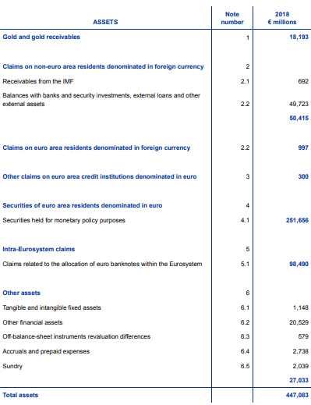
Il bilancio della BCE

Slide 14
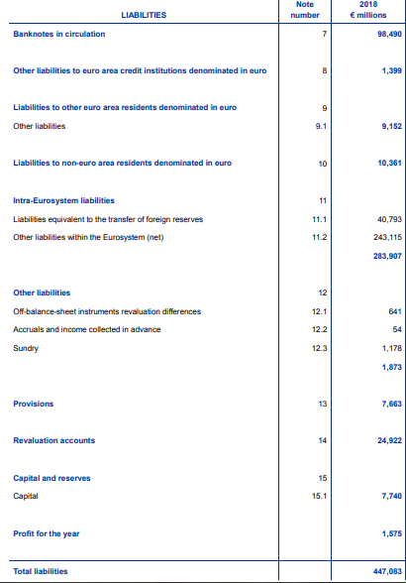
Il bilancio della BCE (2)

